Slide 2

Занятие 3. Массивы

Slide 3


Функции
Массив - это набор данных, которые объединены под одним именем. Массив состоит из нескольких элементов, которые имеют свой определенный индекс.
Начиная с версии PHP 5.4, массивы можно создать через квадратные скобки:

Slide 4
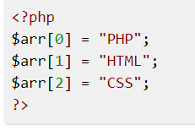

Модификация элементов массива в PHP
Нередко, нужно изменить значение того, или иного элемента массива, для этого нужно всего лишь обратится к элементу массива по его индексу и присвоить ему новое значение.
Например, у нас есть массив:
Для того, чтобы изменить значение элемента используем оператор присвоения:

Slide 5

Модификация элементов массива в PHP
Для того, чтобы добавить новый элемент в конец массива использует конструкцию:
Для отладки, чтобы просмотреть типы данных в массиве, а также ключи – нужно использовать функцию var_dump($arr);

Slide 6
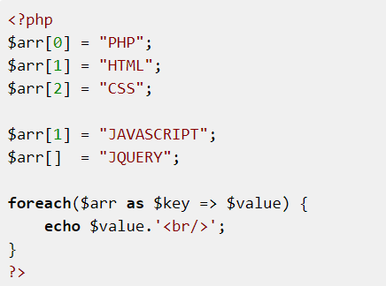
Модификация элементов массива в PHP
Для того, чтобы вывести на экран массив можно использовать цикл foreach:

Slide 7
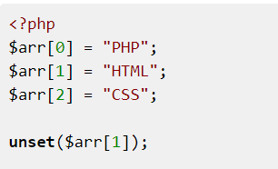
Удаление элементов массива в PHP
Если нам нужно удалить один из элементов массива, то для этого мы должны использовать функцию unset

Slide 8
Часто используемые функции по работе с массивами
Функция is_array($att) проверяет, является ли переменная $arr массивом, и если является, то возвращает true, иначе возвращает false
Функция count($arr) и sizeof($arr) получают количество элементов массива $arr
Функция array_flip($arr) — Меняет местами ключи с их значениями в массиве $arr

Slide 9
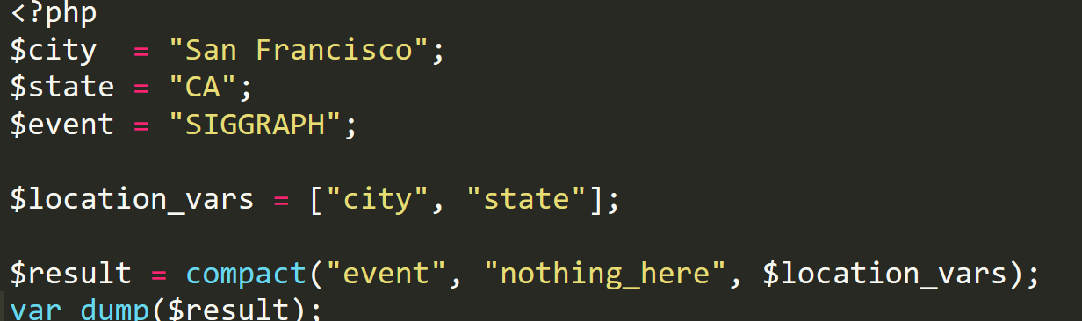
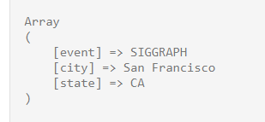
Частоиспользуемые функции по работе с массивами
Функция compact позволяет создать из набора переменных ассоциативный массив, где ключами будут сами имена переменных
Результат:

Slide 10
Часто используемые функции по работе с массивами
Функция array_search($needly, $arr) осуществляет поиск данного значения $needly в массиве $arr и возвращает ключ первого найденного элемента в случае удачи, иначе - false
Функция array_key_exists($key, $arr) осуществляет поиск ключа $key, в массиве $arr, если ключ существует – возвращает true, иначе – false
Функция in_array($needly, $arr) проверяет, есть ли в массиве $arr значение $needly, возвращает true если элемент присутствует, иначе - false

Slide 11
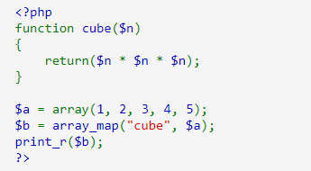
Часто используемые функции по работе с массивами
Функция array_keys($arr) - возвращает все или некоторое подмножество ключей массива $arr
функция array_map() - применяет callback-функцию ко всем элементам указанных массивов

Slide 12
Часто используемые функции по работе с массивами
Функция array_rand($arr, $min=1) - выбирает одно или несколько случайных значений из массива $arr
Функция array_reverse($arr) - возвращает массив с элементами в обратном порядке
Функция array_sum($arr) - вычисляет сумму значений массива $arr
Функция array_unique() - убирает повторяющиеся значения из массива

Slide 13
Часто используемые функции по работе с массивами
функция range($start, $end, $step =1) - создает массив, содержащий диапазон элементов
Более подробную информацию про все функции для работы с массивами вы можете найти на странице официальной документации.

Slide 14
Сортировка массивов
Функция sort(&$arr) сортирует массив по возрастанию (клчючи не сохраняются)
Функция rsort(&$arr) сортирует массив по убыванию, либо в обратном порядке(клчючи не сохраняются)
Функция asort(&$arr) сортирует массив по возрастанию с сохранением ключей
Функция arsort(&$arr) сортирует массив по убыванию, либо в обратном порядке с сохранением ключей
Функция ksort(&$arr) сортирует массив по ключам по возрастанию
Функция krsort(&$arr) сортирует массив по ключам по убыванию

Slide 15
Навигация по массивам в PHP
Навигация по массива дает возможно узнать текущий , следующий, предыдущий, последний элемента массива.
Для определения текущего элемента массива используют функцию current
Для определения следующего элемента массива используют функцию next.
Для определения предыдущего элемента массива используют функцию prev.
Для определения последнего элемента массива используют функцию end.

Slide 16
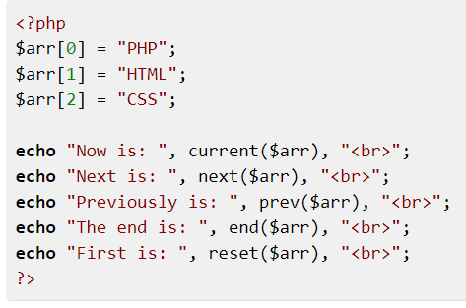
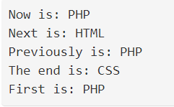
Навигация по массивам в PHP
Для определения первого (возврата указателя) элемента массива используют функцию reset.
Пример навигации по массивам:

Slide 17
Преобразование строк в массивы и наоборот
PHP умеет преобразовывать данные из строки в массив и наоборот, для этого в PHP есть функция implode и explode.
implode - формирует строку из массива.
explode - формирует массив из строки.

Slide 18
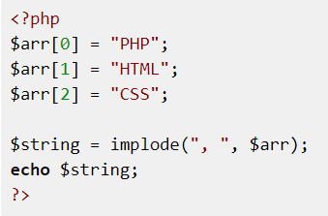
Преобразование строк в массивы и наоборот
Использование функции implode:

Slide 19
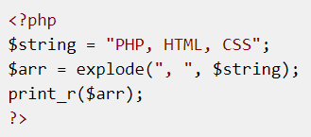
Преобразование строк в массивы и наоборот
Использование функции explode:

Slide 20
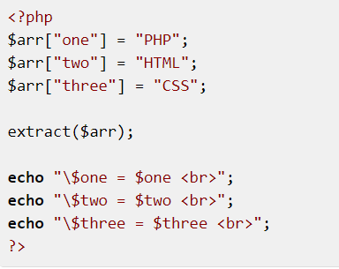

Извлечение переменных из массивов
Если есть потребность для массива, который проиндексированн строчными данным, присвоить значение переменным, одноименным с соответствующими индексами, то можно использовать функцию extract.

Slide 21
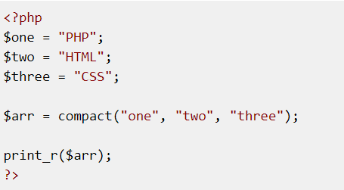
Извлечение переменных из массивов
Если нужно сложить из переменных массив, то нужно использовать функцию compact.

Slide 22
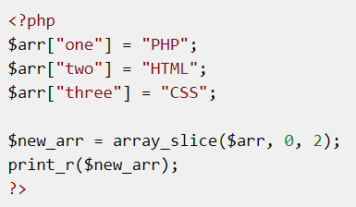

Слияние и разделение массивов
Если вам нужно добавить в массив несколько элементов другого массива, то вам поможет функция array_slice:

Slide 23
Слияние и разделение массивов
Первый параметр функции array_slice - это название того массива, с которого будут браться элементы;
второй - начальный номер элемента (с какого элемента начинать брать элементы);
третий - количество элементов выборки.

Slide 24
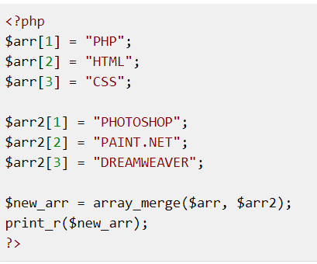
Слияние и разделение массивов
Для соединения массивов в один нужно использовать функцию array_merge:

Slide 25
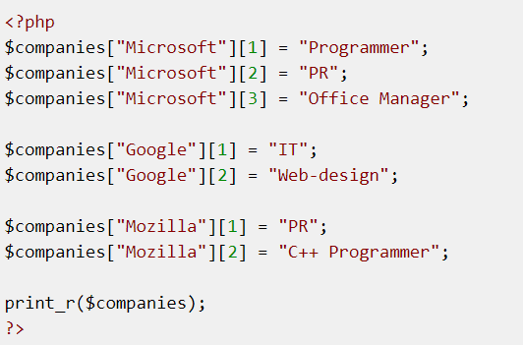
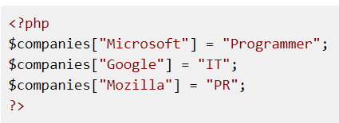
Многомерные массивы в PHP
Кроме одномерных в PHP есть еще и многомерные массивы. Это такие массивы, какие имеют под одним индексом два или более значений. Например:

Slide 26
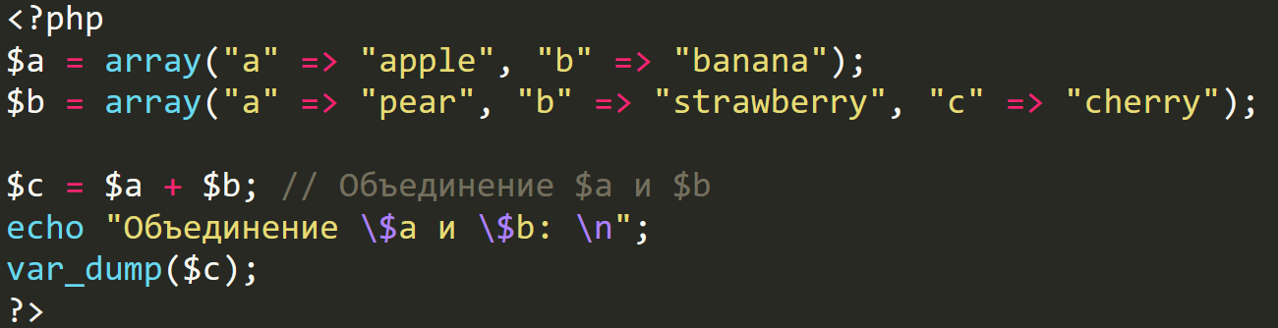
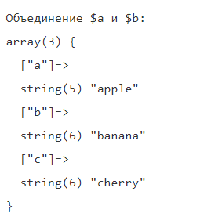
Операторы над массивами
В PHP, помимо специальных функций для работы с массивами, есть операторы, которые выполняют следующие действия:
Объединение

Slide 27
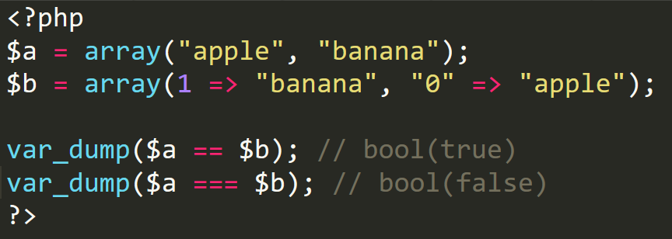
Операторы над массивами
Сравнение

